Slide 1
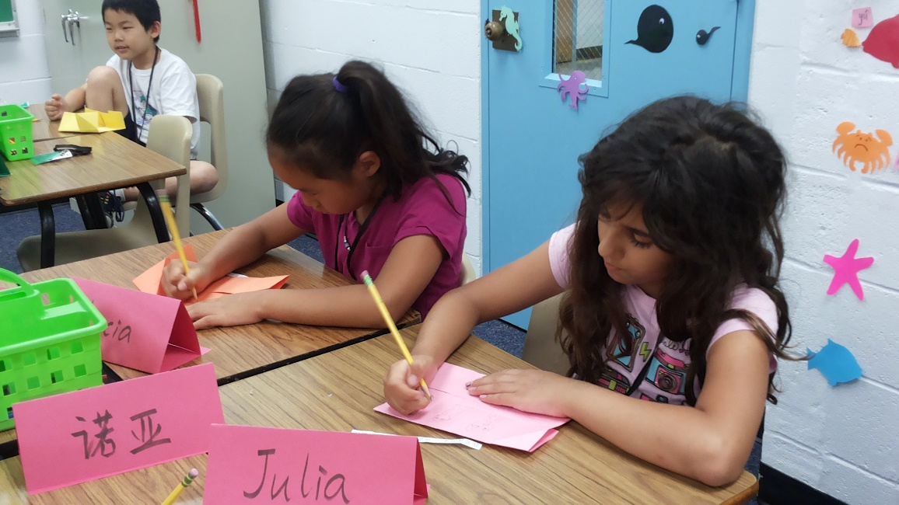
美國HCPSS
暨東海師培
暑期志工計畫
我的築夢歷程
Notes:
將這些範例圖片取代為可愛的自訂圖片。做法相當簡單：選取範例圖片並加以刪除，接著按一下框架內插入圖片的圖示，並找出所要顯示的圖片。

Slide 2
築夢的三大目標
(1) 在美國進行第一手的課室觀察
(2) 參加StarTalk summer program at HCPSS職前
教師訓練
(3) 將本次海外教學志工的經驗帶回東海，除了希望
拓展東海人的國際視野，更希望此活動能傳承下去

Slide 3
「學習、分享、榮耀」
築夢計畫六項主要成果

Slide 4
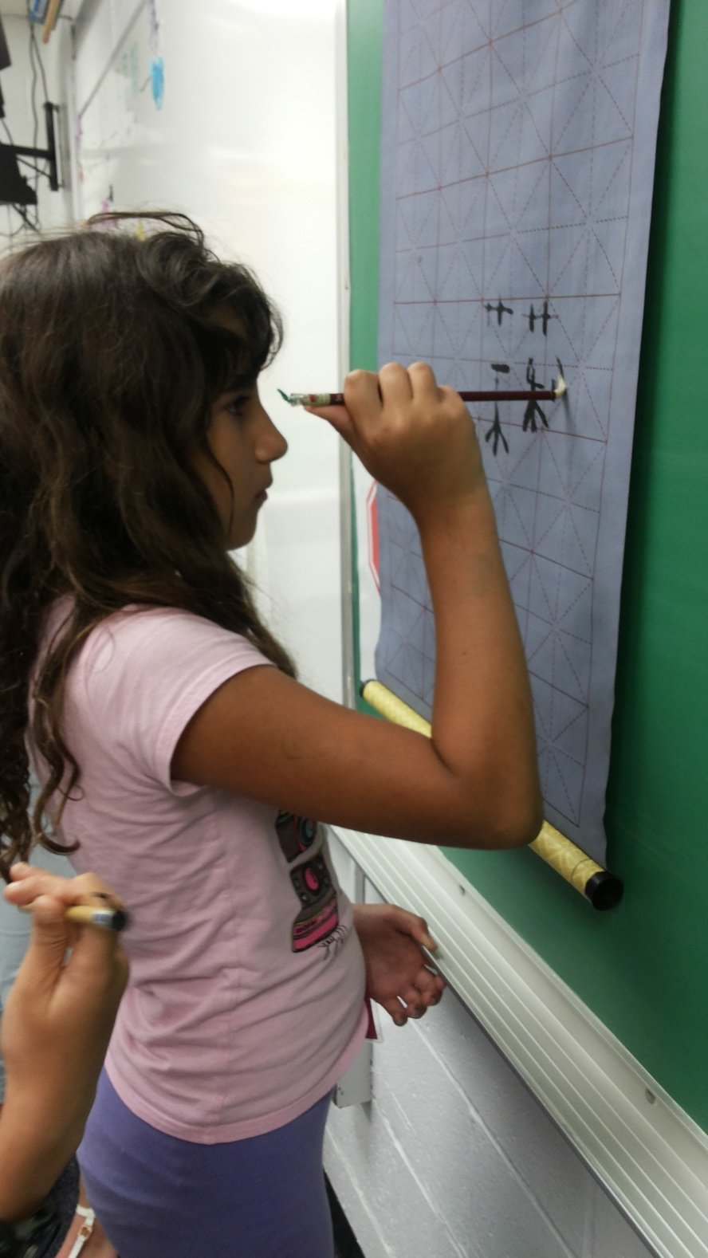
「學習」
關於我的學習成果
Notes:
將這些範例圖片取代為可愛的自訂圖片。做法相當簡單：選取範例圖片並加以刪除，接著按一下框架內插入圖片的圖示，並找出所要顯示的圖片。

Slide 5
我的學習成果
擔任志工期間，我每周皆完成一篇深入的課室觀察報告，共完成四篇
每周的報告於需於當周課程結束後，將報告繳交給美國的志工督導審閱，而督導也會將報告回傳至國內指導教授處，作為我在美國期間的學習依據。
課室觀察報告的撰寫內容除了提出我個人在課堂上的詳盡觀察之外，且需結合在師培課程期間所學，提出具學術性的建議及心得。

Slide 6
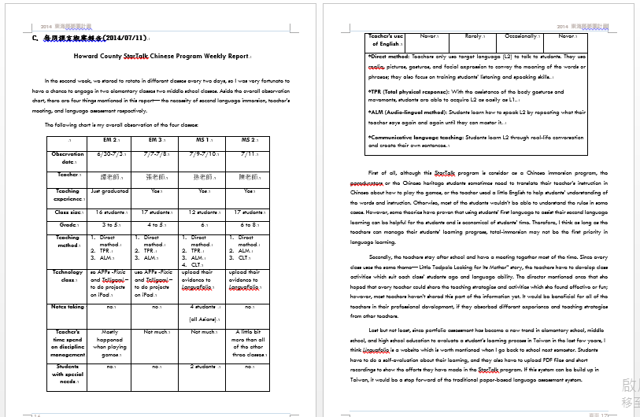

Slide 7
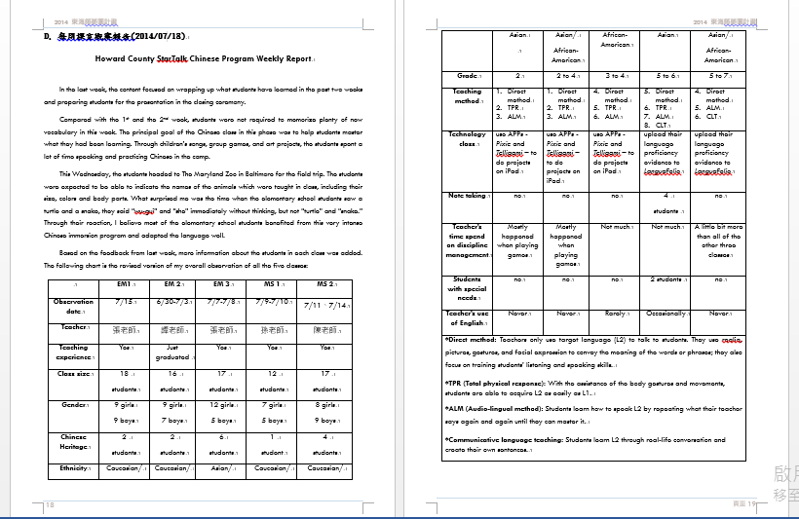
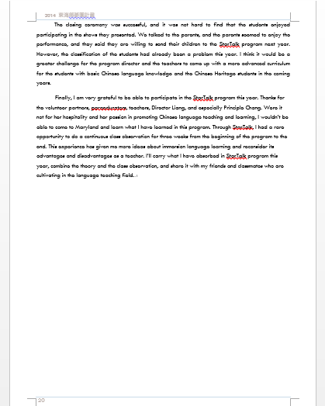

Slide 8
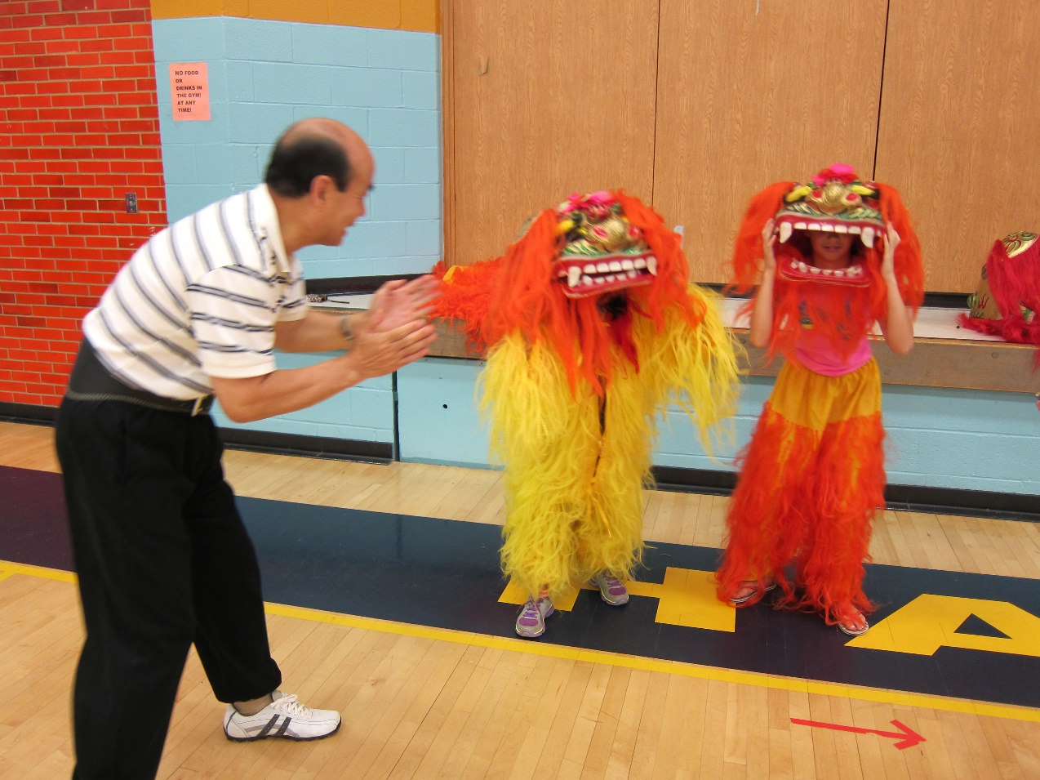
「分享」
如何分享我的築夢成果
Notes:
將這些範例圖片取代為可愛的自訂圖片。做法相當簡單：選取範例圖片並加以刪除，接著按一下框架內插入圖片的圖示，並找出所要顯示的圖片。

Slide 9


Slide 10
向學弟妹分享成為國際志工的省錢密技
本次築夢計畫由於美國當地的食宿全免，所以必須花費僅為國際機票28,900 NTD、轉機簽證費1,300 NTD、美國當地交通費約1,680 NTD、午餐便當費約 1,200 NTD，一共新台幣33,080元。再加上一些突發狀況所產生的雜費，其實整體來說並不會超過新台幣五萬元。

Slide 11
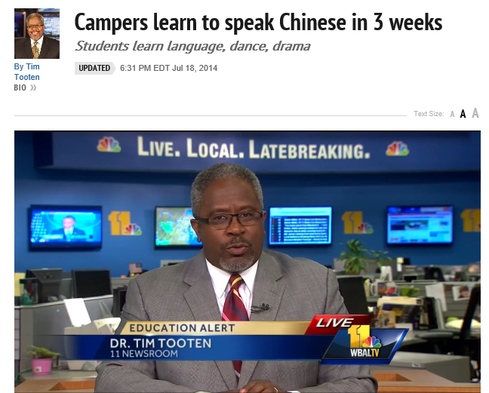
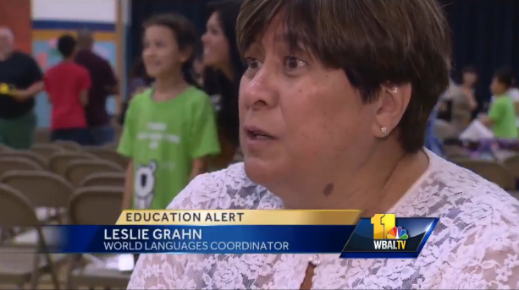
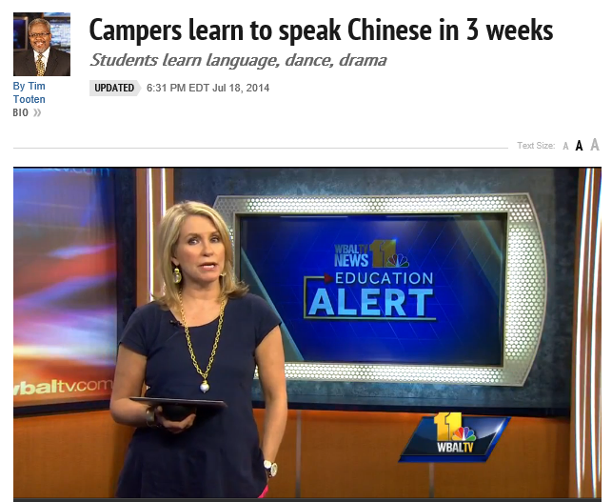
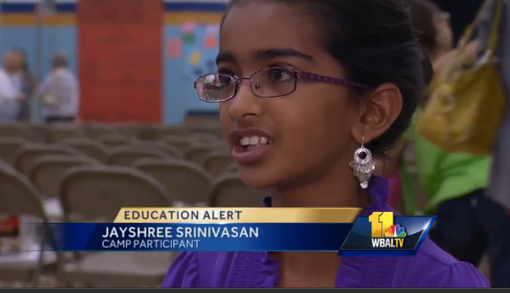
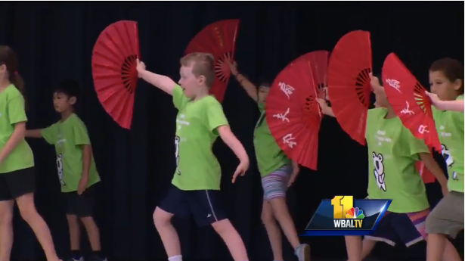
StarTalk中文課程受到美國電視台WBAL TV11的採訪報導，長約五分鐘的新聞引起當地民眾對中文學習的廣泛迴響

Slide 12
「榮耀」
以東海大學研究生的身分在海外所做的事~
Notes:
將這些範例圖片取代為可愛的自訂圖片。做法相當簡單：選取範例圖片並加以刪除，接著按一下框架內插入圖片的圖示，並找出所要顯示的圖片。

Slide 13
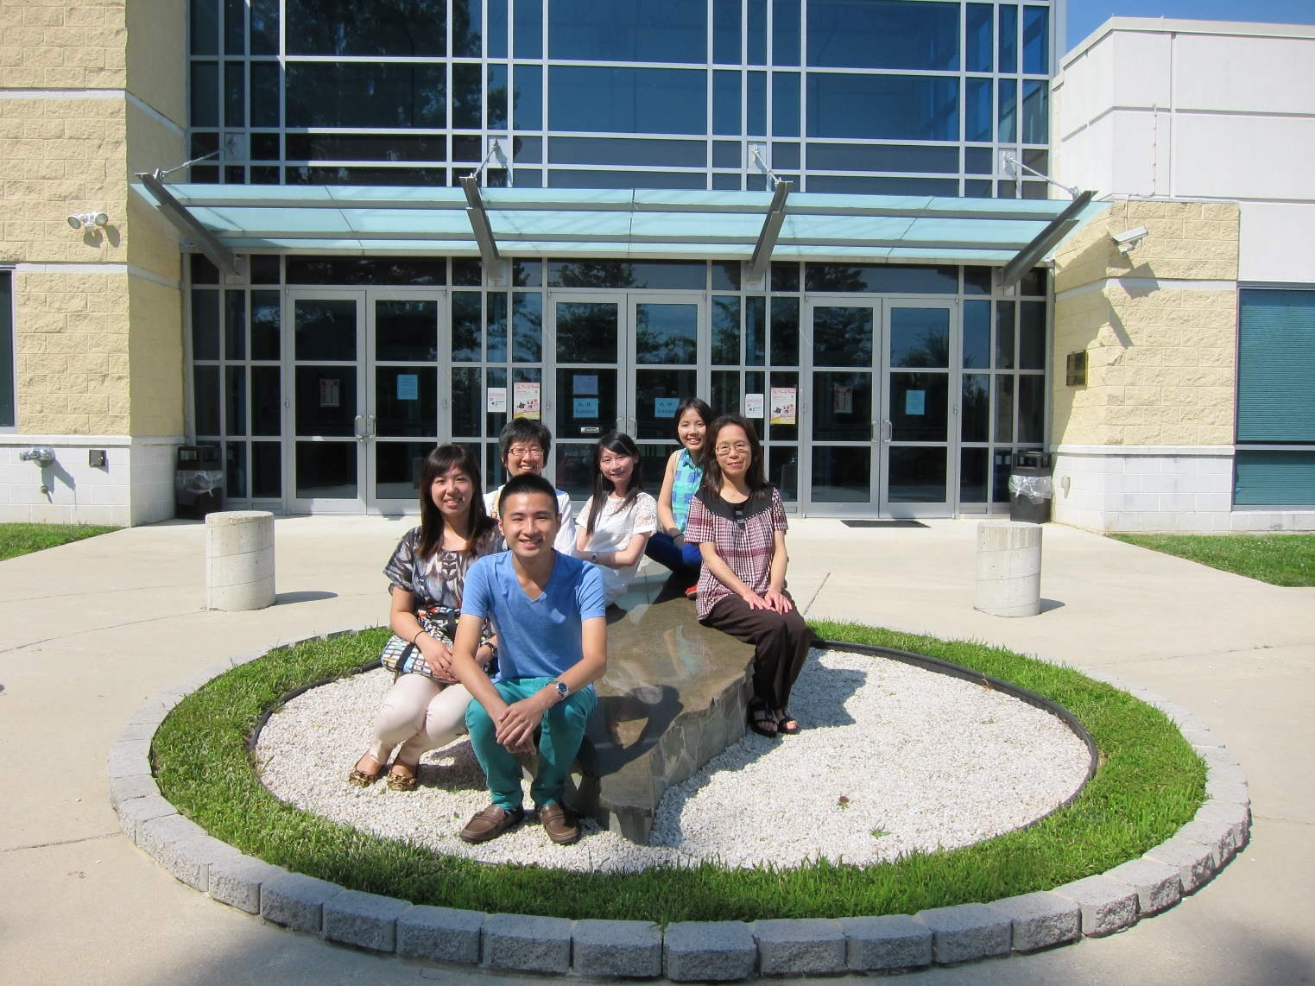
以東海大學教育研究所的研究生身分拜訪台灣大華府地區僑民教育中心的劉綏珍主任，向劉主任請教目前華語教學在美國主流市場上的現狀和需求。

Slide 14
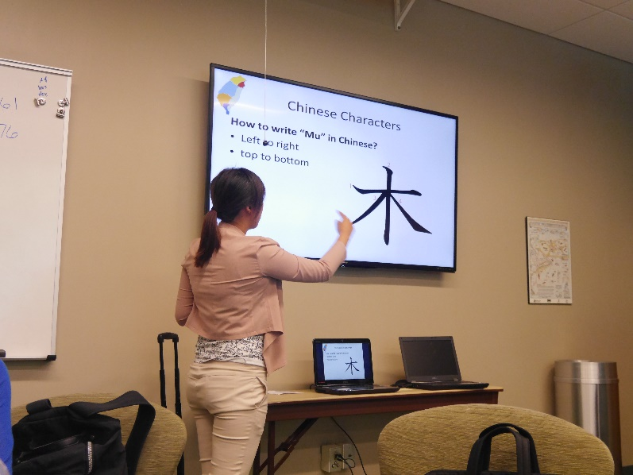
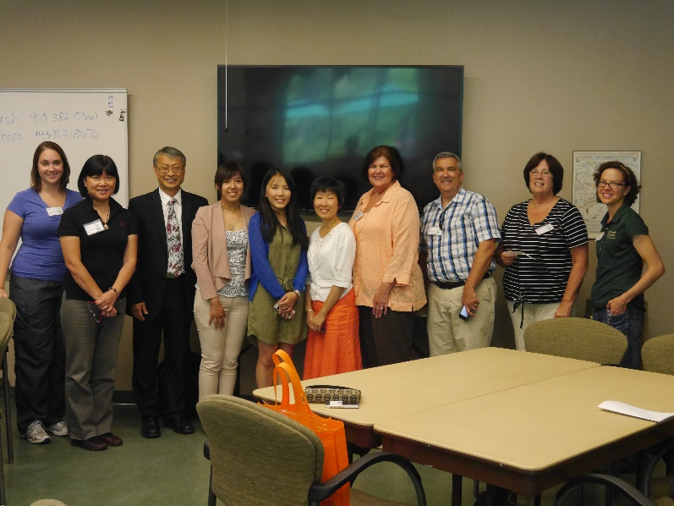
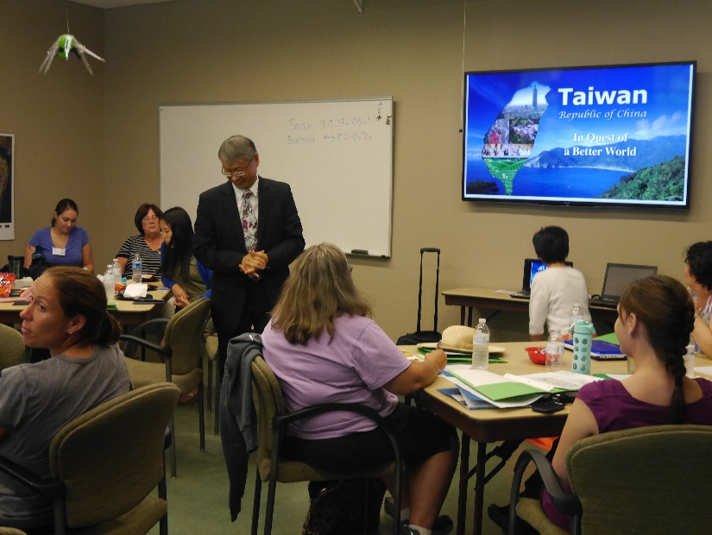
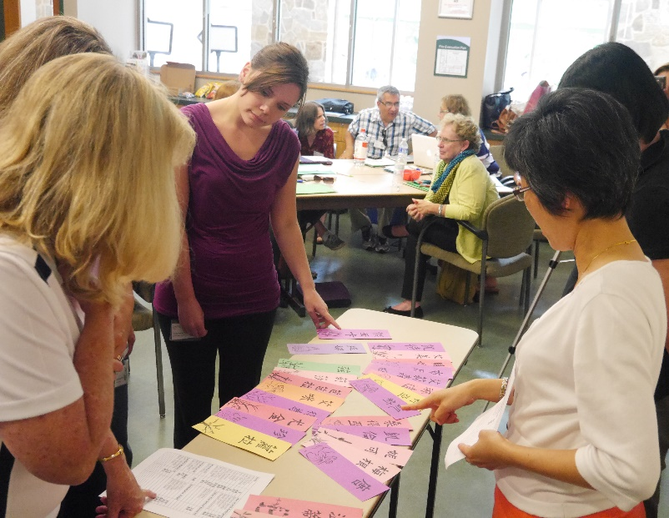
受駐美國台北經濟文化代表處教育組的劉組長之邀，以東海大學學生的身分在馬里蘭州的教師研習會上向當地的中學老師們介紹台灣的文化特色，進行一小時的口頭簡報與活動。

Slide 15
築夢之成長與反思

Slide 16
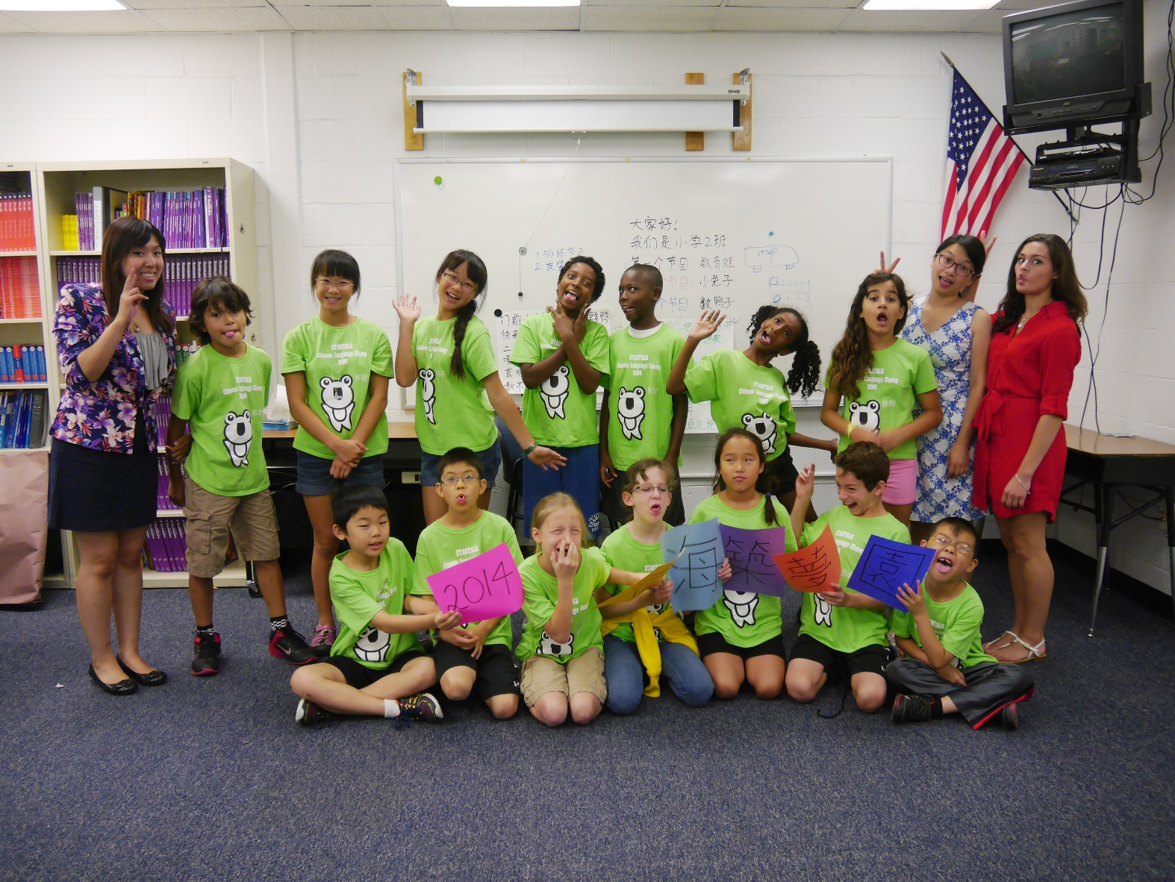
謝謝聆聽~^_^

